Slide 1
벤치마킹리서치_로그인
롯데시네마
윤백천

Slide 2
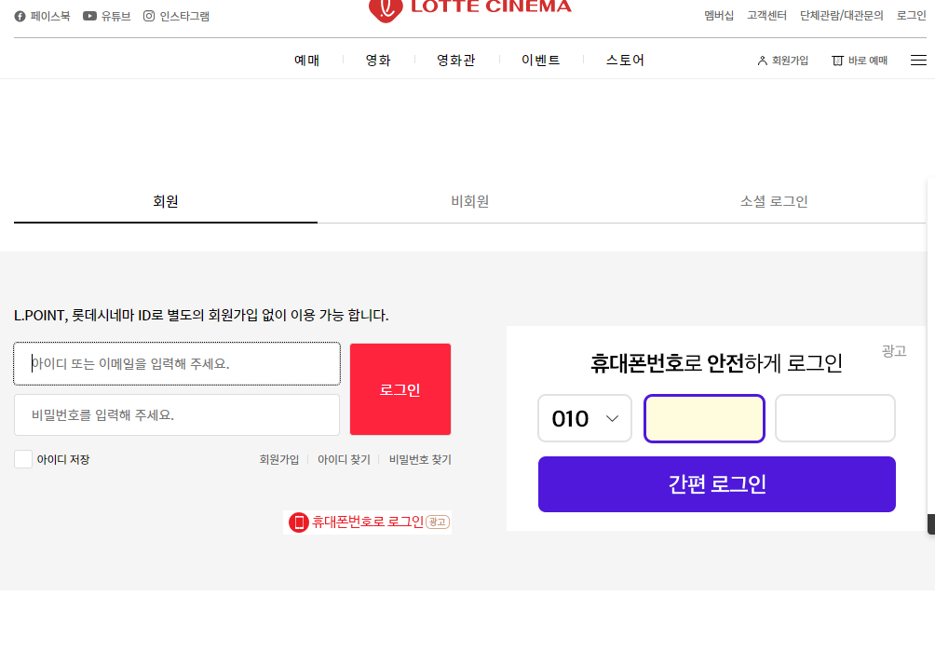
로그인_메인화면
로그인 메인화면에서는
총 3개의 탭이 제공됩니다.
회원, 비회원, 소셜로그인이
제공되며, 휴대폰 번호로
로그인하는 간편로그인이
제공되는걸 확인 할 수 있습니다.
회원 로그인은 아이디와
비밀번호를 입력하는 정석적인
로그인 방식입니다.

Slide 3
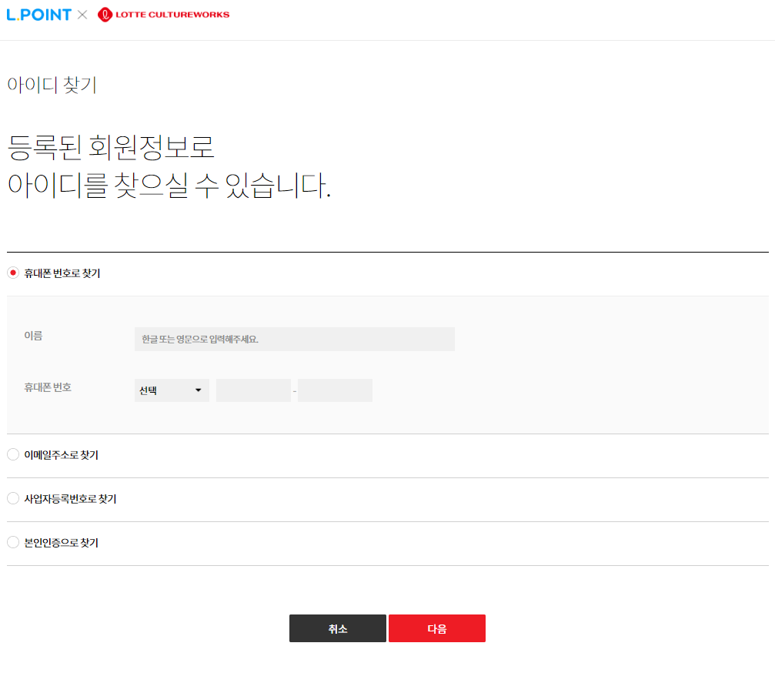
로그인_ID 찾기
ID 찾기를 클릭 시
해당 화면이 제공되는 페이지로 이동하며,
회원가입 시 입력했던 이름과 휴대폰번호
등 다양한 정보로 ID를 찾을 수 있습니다.

Slide 4
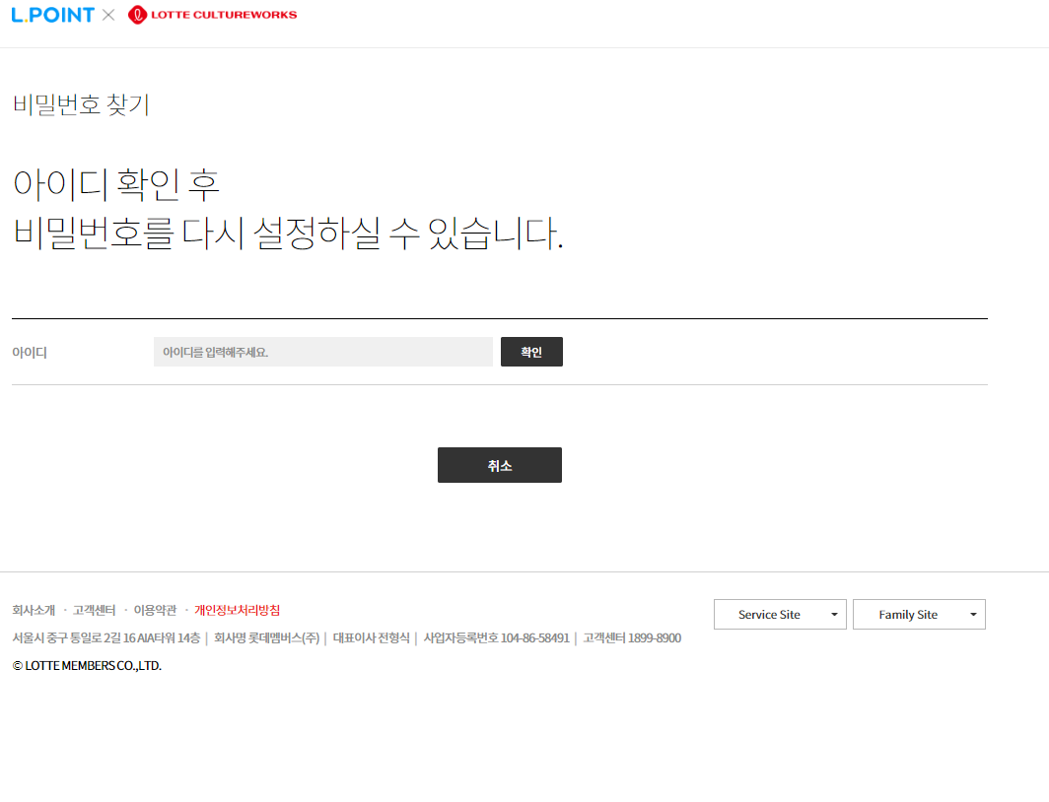
로그인_비밀번호찾기
비밀번호 찾기 클릭 시
해당 화면이 제공되는 페이지로
이동이 가능합니다.
해당 페이지에서 ID를 입력하시면
다음과 같은 본인인증 페이지로
이동합니다.

Slide 5
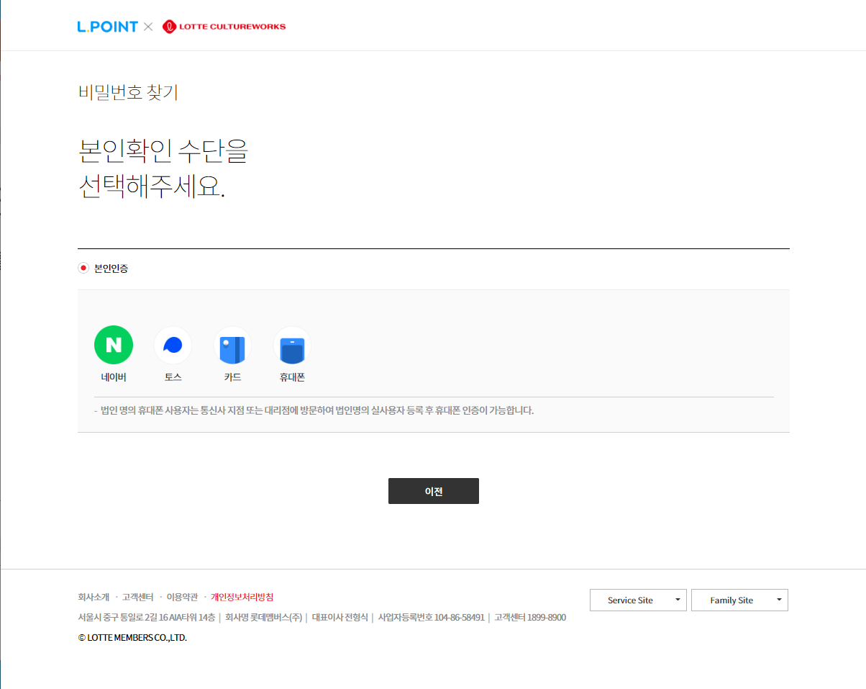
로그인_비밀번호찾기_본인인증

Slide 6
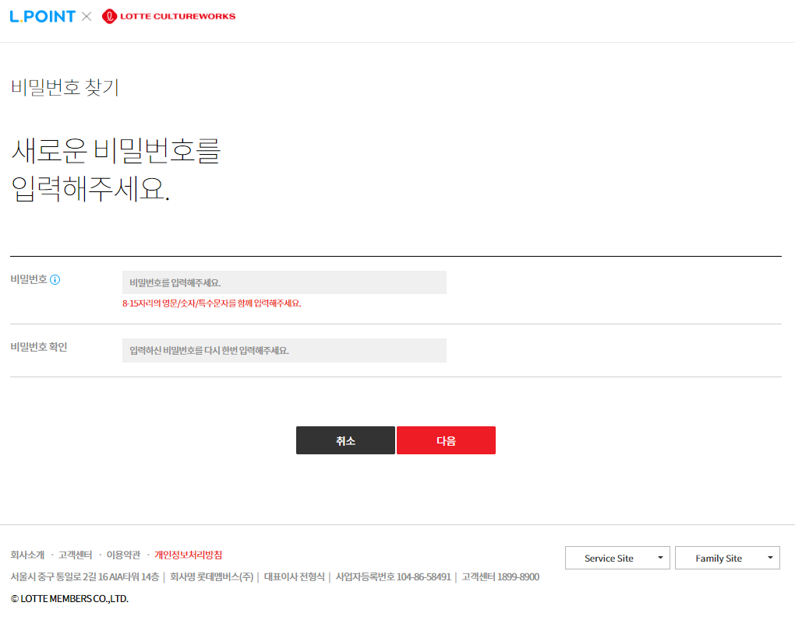
로그인_비밀번호찾기
본인인증 완료 시 해당 페이지로
이동하게 됩니다.
이 페이지에서 새로운 비밀번호를
설정 할 수 있습니다.
설정 후 “다음＂버튼을 클릭 시
변경한 비밀번호가 저장되며
메인화면으로 이동됩니다.

Slide 7
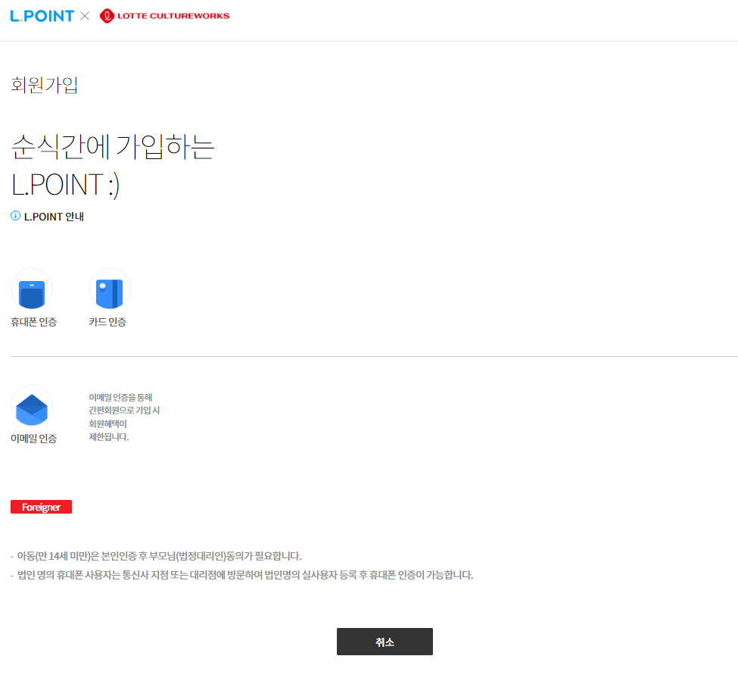
로그인_회원가입
회원가입 클릭 시
해당 페이지로 이동되며,
회원가입 진행이 가능합니다.

Slide 8
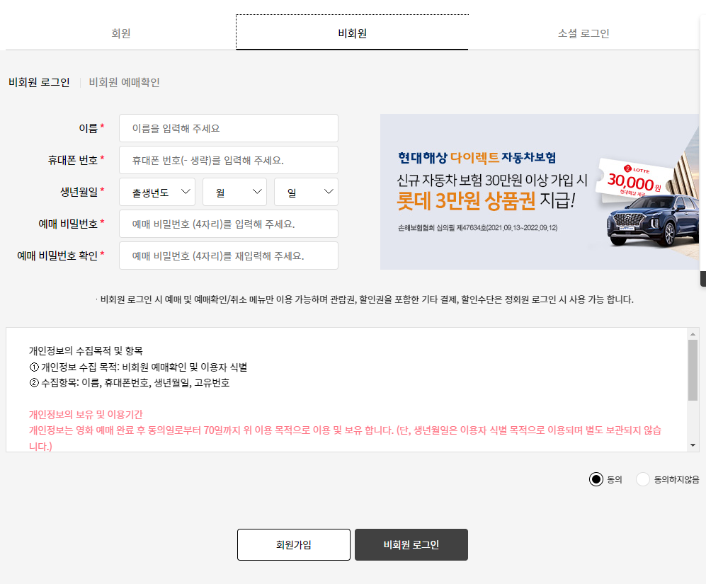
로그인_비회원로그인
비회원 로그인 기능입니다.
화면에 보이는 공란을 입력해주고
비회원 로그인을 누르면 알림창과 함께
로그인이 진행됩니다.
회원가입을 클릭 시 회원가입 화면으로
이동됩니다.
예매비밀번호는 예매정보를 확인 할 때
필요한 정보이므로 꼭 기억할 수 있게
입력해야합니다.

Slide 9
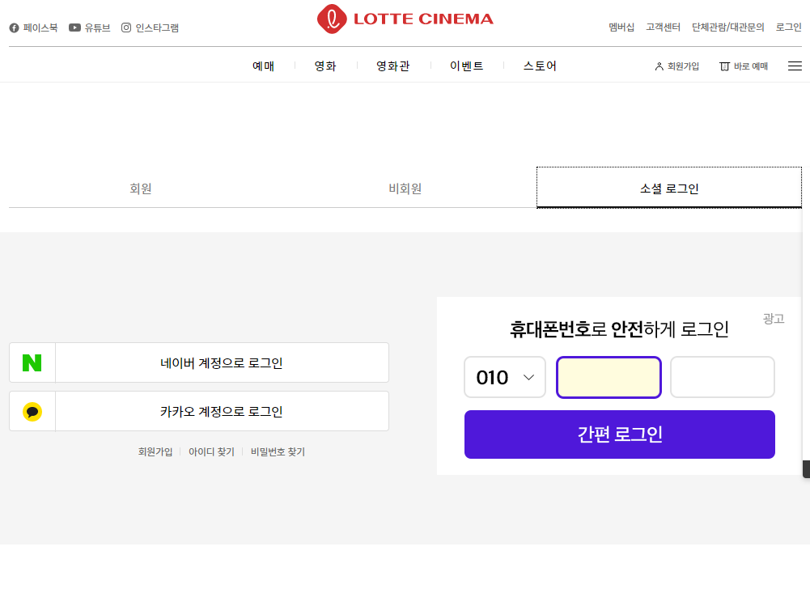
로그인_소셜로그인
현재 롯데시네마에서 제공되는
소셜 로그인은 카카오톡과
네이버입니다.

Slide 10
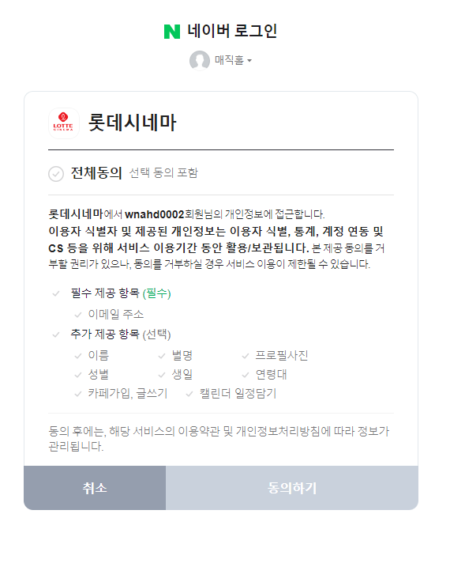
로그인_소셜로그인_네이버
네이버 클릭 시
해당 화면으로 이동됩니다.
해당 동의에 대해 진행을 마치면 다음
화면으로 진입합니다.

Slide 11
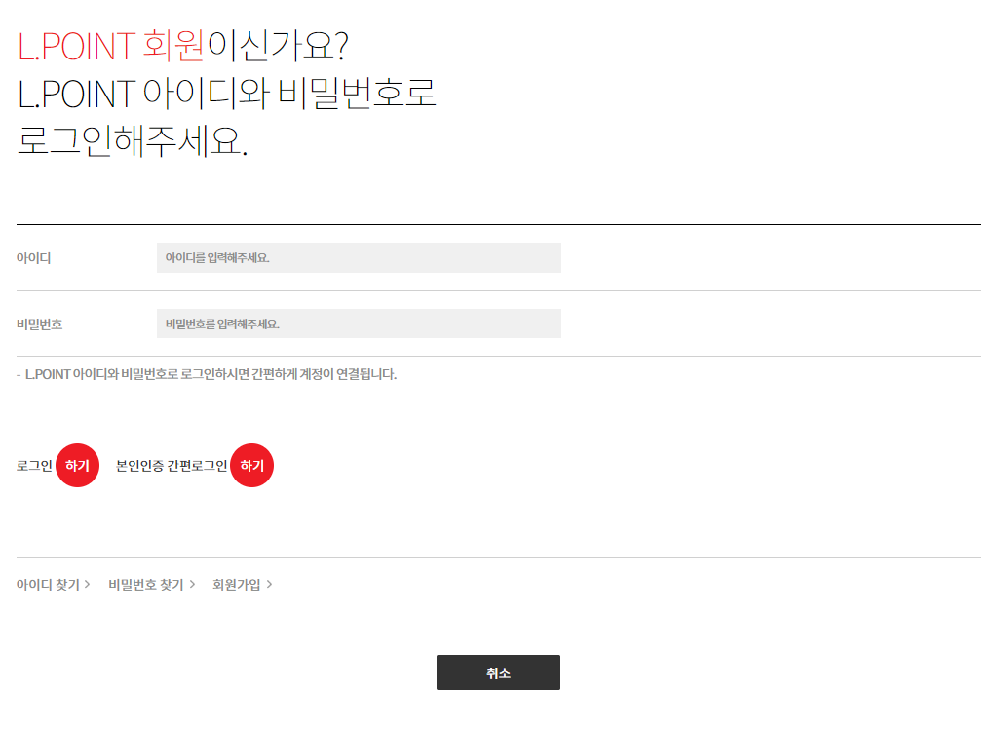
로그인_소셜로그인_네이버
해당 화면으로 소셜로그인은
L.POINT 회원만 가능한 서비스란걸
알 수 있습니다.
L.POINT 아이디와 비밀번호를
입력 후 로그인을 하면
로그인이 진행됩니다.
이후 소셜로그인 탭에서
네이버 로그인을 클릭 시
별도의 아이디와 비밀번호 과정을
생략하고 바로 로그인이 됩니다.

Slide 12
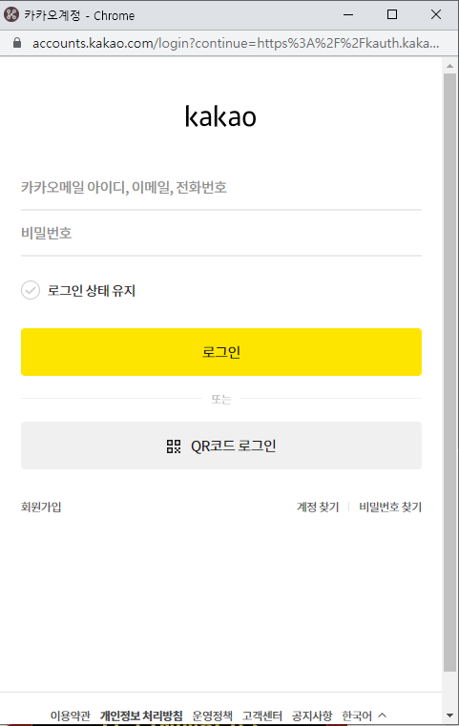
로그인_소셜로그인_카카오톡
카카오톡 클릭 시
새 팝업창이 제공됩니다.
해당 팝업창으로 카카오톡을
로그인 성공하면, 로그인이 완료된
메인화면으로 이동합니다.
이후 소셜로그인에서
카카오톡을 클릭하면 별도의
아이디와 비밀번호 기입과정을
생략하고 바로 로그인이 가능합니다.

